Slide 1
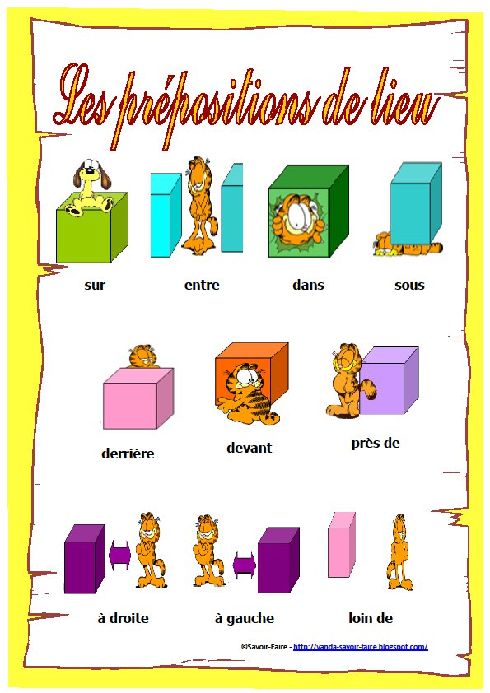
Les prépositions de lieu

Slide 2
À, au, à la
Nous sommes à l’université
Nous sommes à la bibliothèque
Nous sommes au café, au restaurant, au cinéma
à + le = au

Slide 3
Du, de la, des
Le parking est au dessous/en dessous de la bibliothèque.
Le parking est au dessous/en dessous de l’école.
Le parking est au dessous/en dessous du bâtiment de Canal 7.
Le parking est au dessous/en dessous des bâtiments de Canal 7.
De + le = du
De + les = des

Slide 4
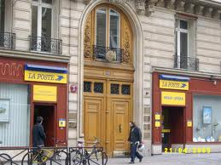

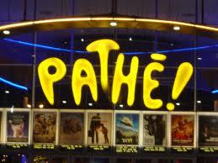
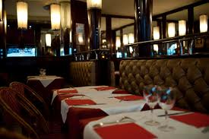
Les lieux
La poste
La librairie
Le cinéma
Le restaurant

Slide 5
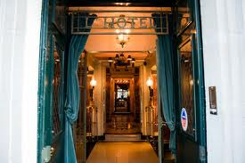
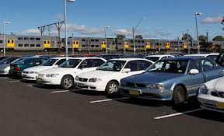
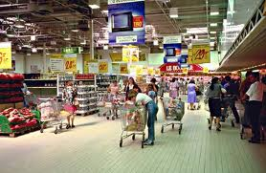
Les lieux
L’hôtel (m)
Le parking
Le supermarché

Slide 6
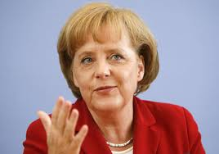
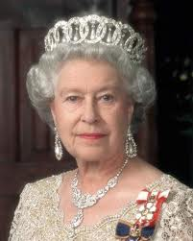
Les personnalités
Le pays: L’Allemagne
La langue: l’allemand
La nationalité: allemand/allemande
Le pays: L’Angleterre
La langue: l’anglais
La nationalité: anglais/anglaise

Slide 7
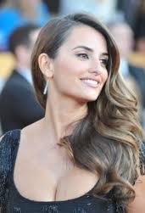

Les personnalités
Le pays: l’Espagne
La langue: l’espagnol
La nationalité: espagnol/espagnole
Le pays: le Canada
La langue: le français
La nationalité: canadien/canadienne

Slide 8

Les personnalités
Le pays: l’Algérie
La langue: l’arabe (langue officielle), le français
Nationalité: algérien/algérienne

Slide 9


